Slide 1
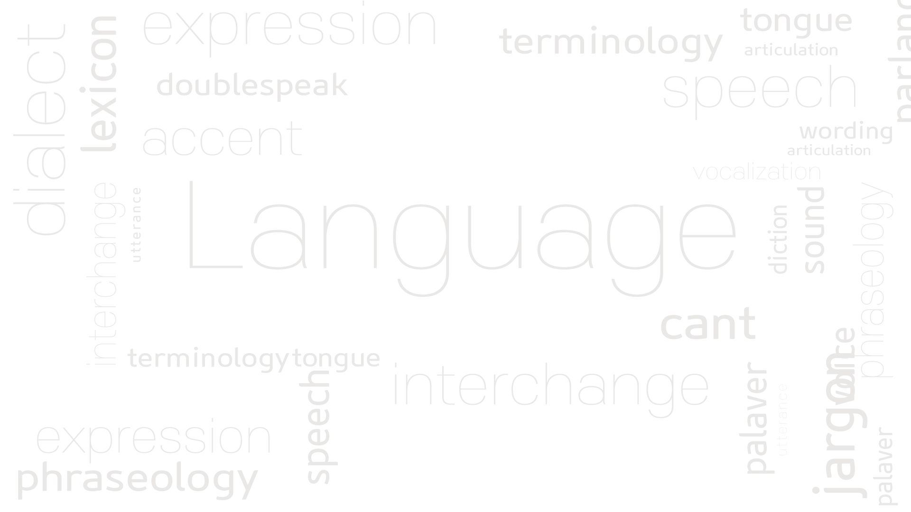

세종대 캡스톤 디자인 2조
언어 습관 추출
희소행렬 처리를 통한 연산속도 증가

Slide 2
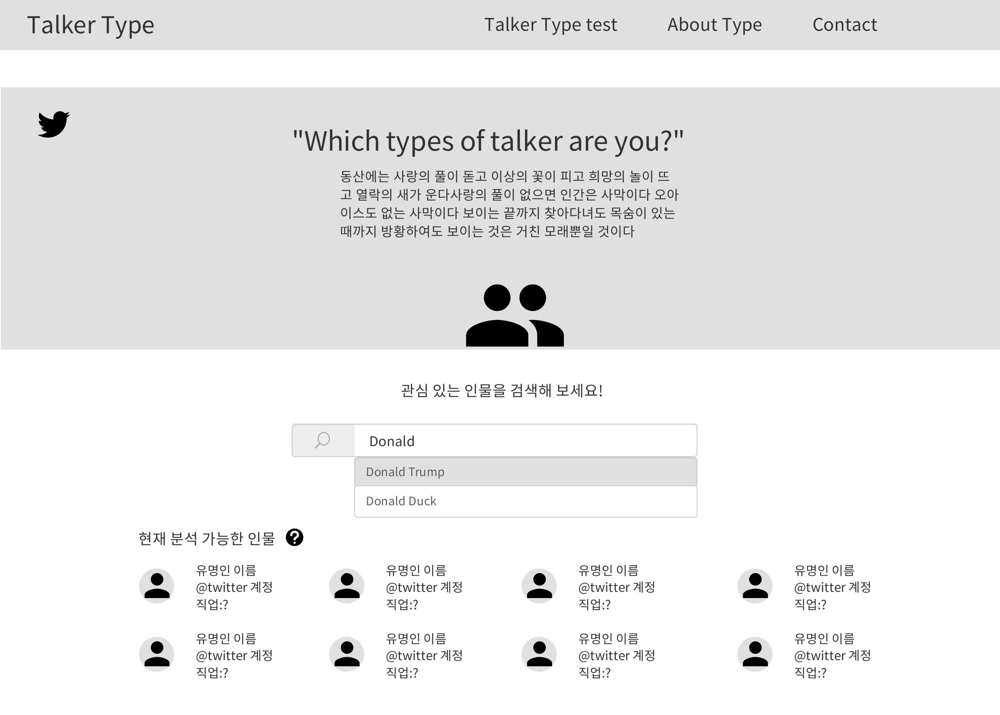
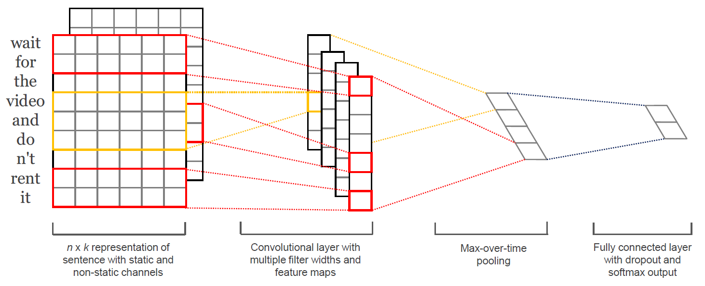
프로그램 개요
OUTPUT
트윗 게시글 기반으로 분석한 결과 표시
-> 긍정 문장, 중립 문장, 부정 문장 비율 그래프
- 게시글 내용 분류 결과 예시(2-3개씩) 제공
-> 자주 사용하는 단어 태그 표시 (최대 5개)

Slide 3
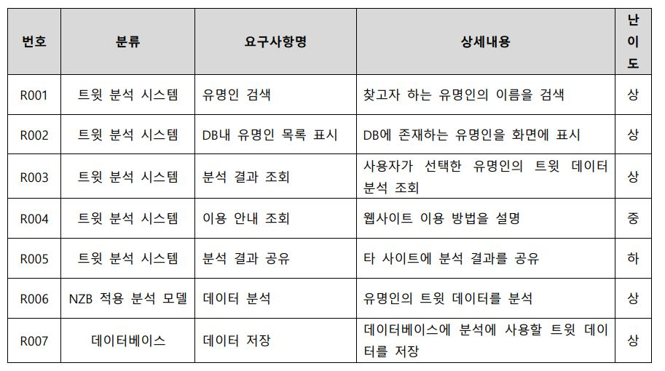
기능별 요구사항

Slide 4
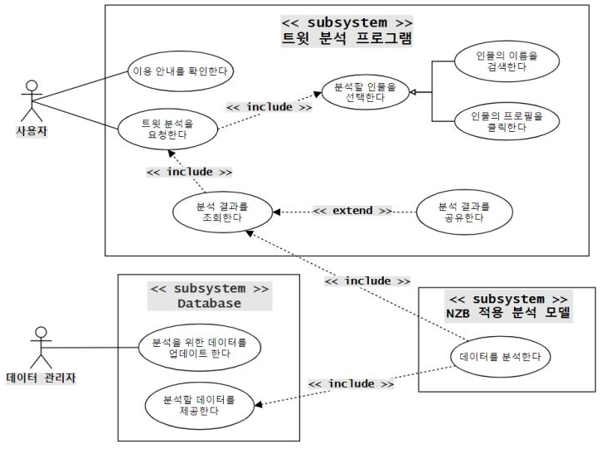
유스케이스 다이어그램
A. 연관 관계
사용자는 트위터 분석을 요청한다.
사용자는 이용 안내를 확인한다.
데이터 관리자는 분석을 위한 데이터를 업데이트 한다.
B. 포함 관계
- 분석할 인물 선택하면 트윗 분석을 요청한다.
- 분석 결과 조회를 위해 트윗 분석이 요청되어야 한다.
- 데이터 분석을 위해 분석 결과 조회가 선행되어야 한다.
- 데이터베이스에서 분석할 데이터를 제공하면 데이터를 분석한다.
C. 확장 관계
- 분석 결과 조회 시 결과 공유 기능을 선택적으로 수행할 수 있다.
D. 일반화 관계
분석할 인물 검색은 ‘인물의 이름 검색’과
‘인물의 프로필 선택’ 2가지로 구체화 할 수 있다.

Slide 5
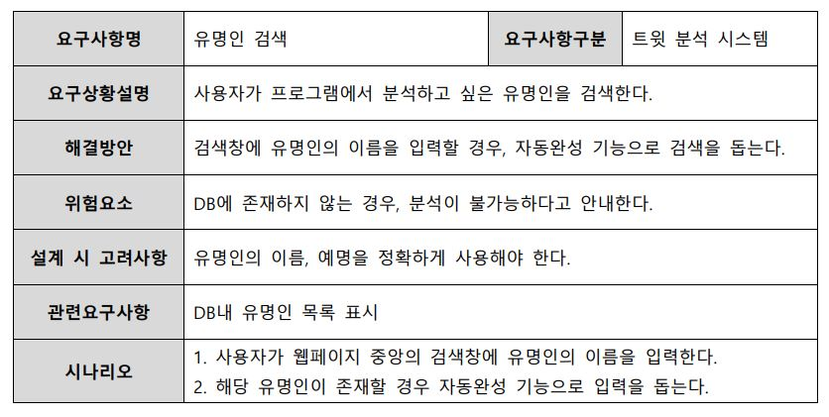
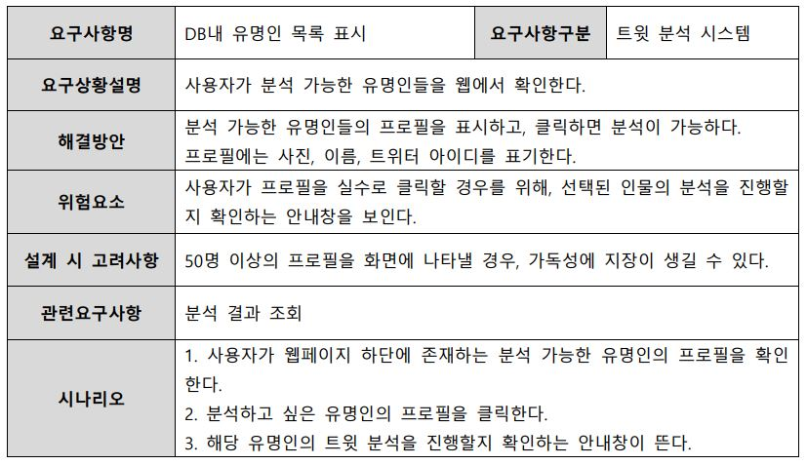
요구사항 세부 명세

Slide 6
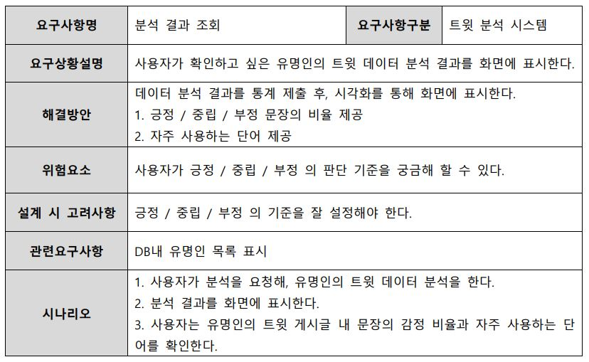
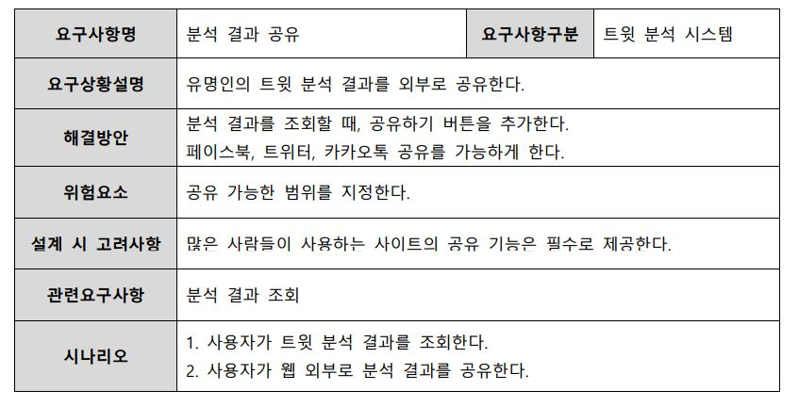
요구사항 세부 명세

Slide 7
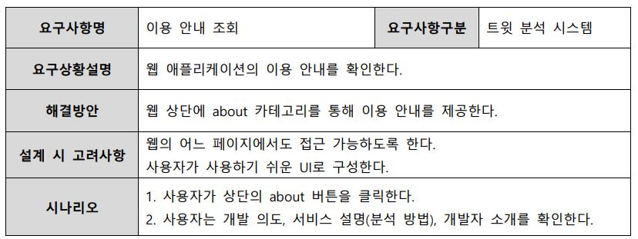
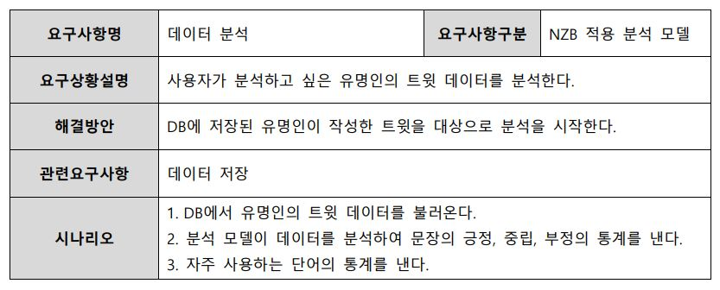
요구사항 세부 명세

Slide 8
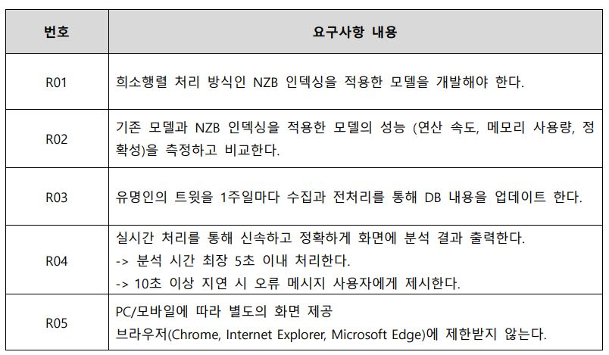
기능 외 요구사항

Slide 9
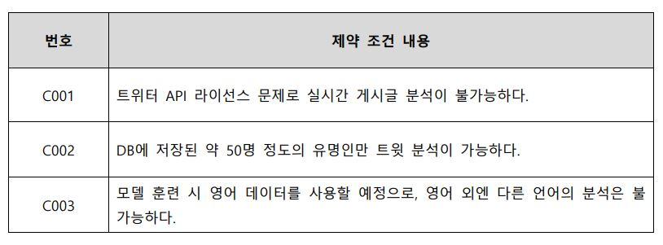
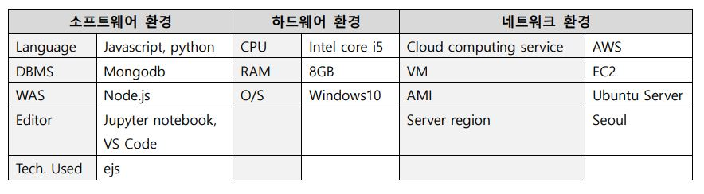
제약 사항 & 개발환경

